Slide 1
CanSat med Micro:bit?
Av
Nils Kr. Rossing
Skolelaboratoriet, NTNU
Kunnskap for en bedre verden

Slide 2
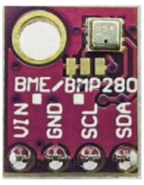
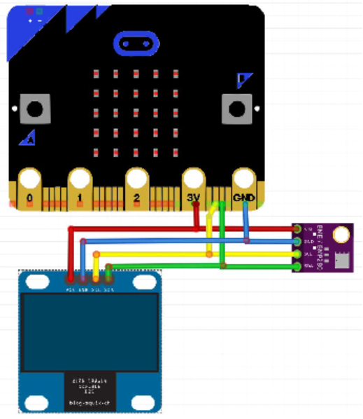
Måling av lufttrykk
Bruker BMP280
I²C-buss
Viser resultatet
på OLED

Slide 3
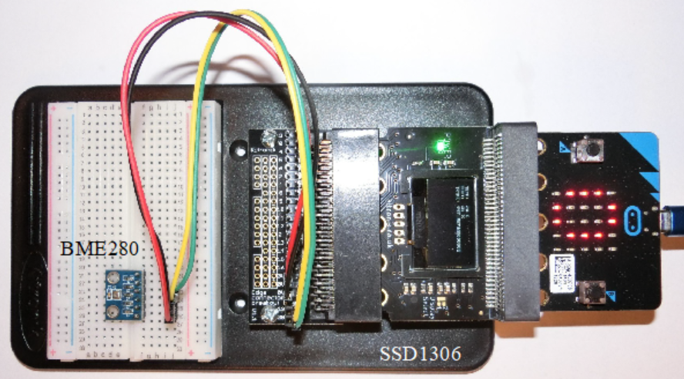
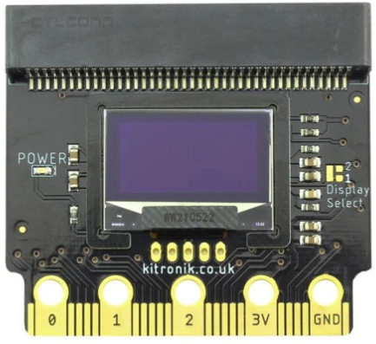
Måling av lufttrykk
Bruker forlengelseskort med OLED SSD1306

Slide 4
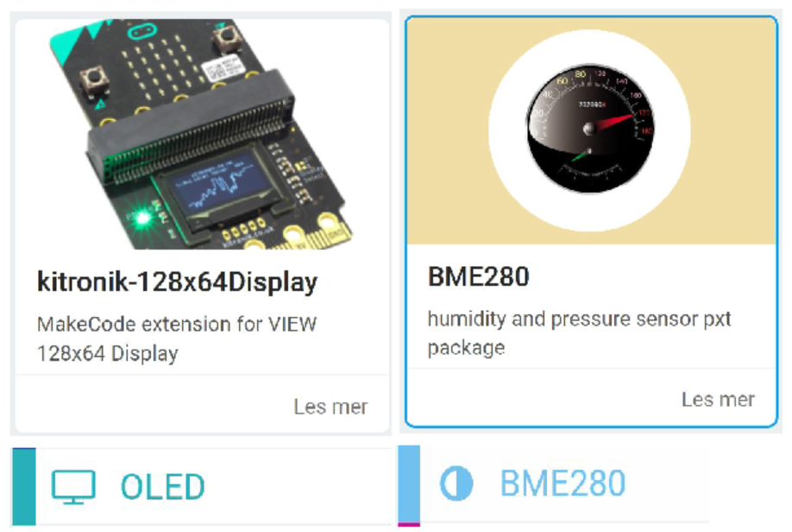
Måling av lufttrykk
Henter inn bibliotek for BMP280 og OLED - SSD1306

Slide 5
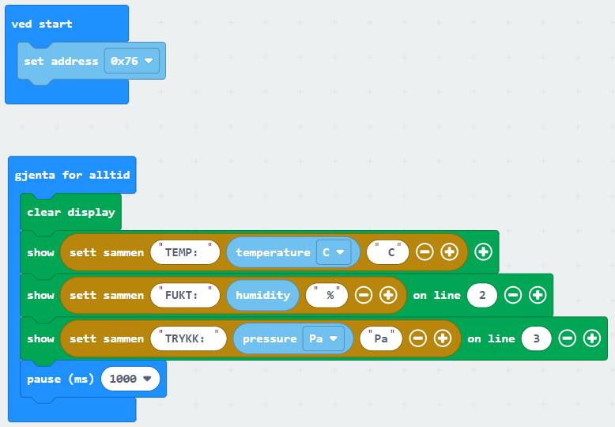
Leser av trykkmåleren BMP280

Slide 6
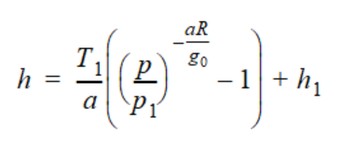
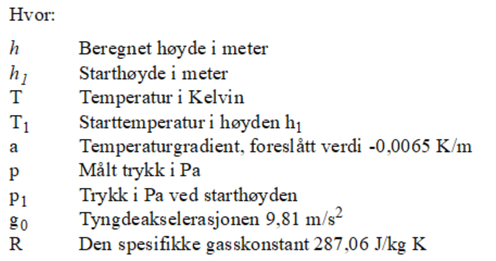
Beregner relativ høyde ut fra trykk

Slide 7
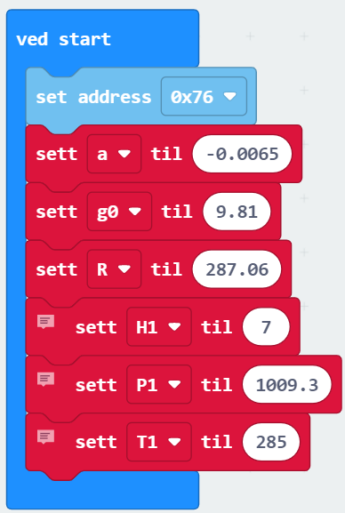
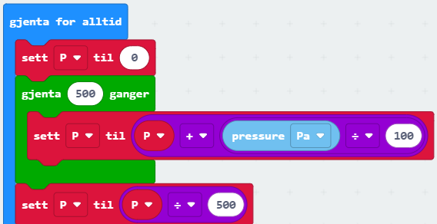
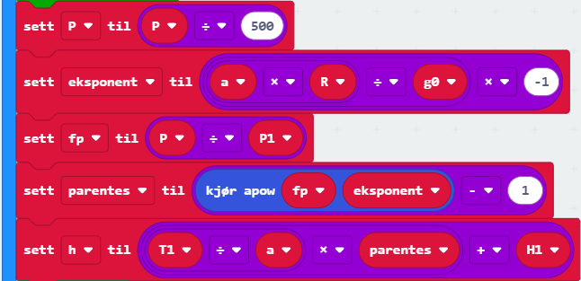
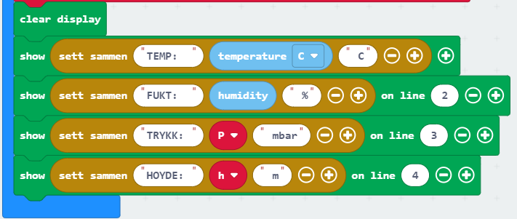
Leser av trykkmåleren BMP280 og beregner hoh
Deler på 100 – går fra Pa til
hPa = mBar
Midler over 500 målinger

Slide 8
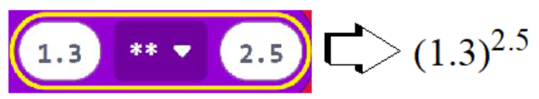

Eksponentfunksjon
Men så snart en eller begge de to konstantene byttes ut med en variabel så avrundes verdien til nærmeste hele tall før beregningen gjøres. I vårt tilfelle betyr det at resultatet blir meningsløst.

Slide 9
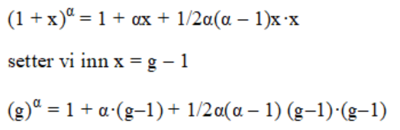

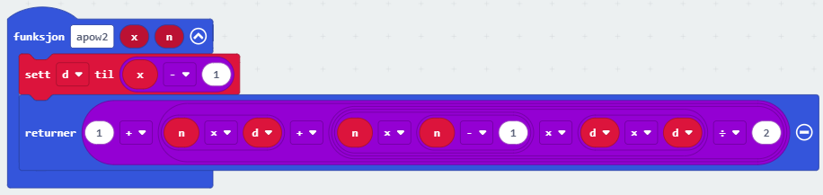
Taylor-utvikling

Slide 10
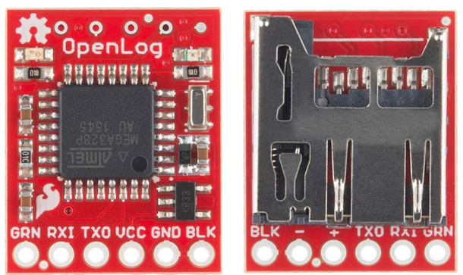
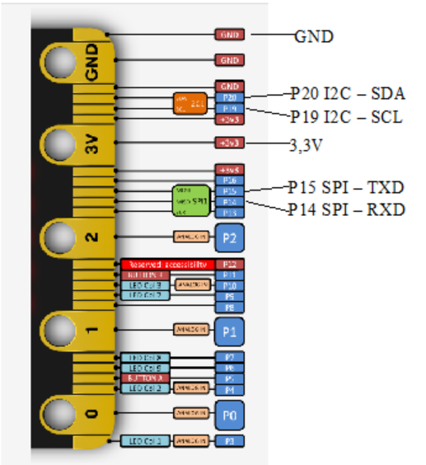
OpenLog (SD-kort) og Radio

Slide 11
Sett opp begge APC220 radioene til riktig frekvens og effekt

Slide 12
RF Magic
Hent og installer TTL-USB driveren:
http://www.silabs.com/products/mcu/Pages/USBtoUARTBridgeVCPDrivers.aspx
Hent, pakk ut og installer RF Magic
https://www.dfrobot.com/image/data/TEL0005/rfmagic.rar
Kjør RF Magic
APC22X_V12A.exe
Velg frekvens
Velg datarate
Velg effekt
Velg Com-port
Skriv til APC220 ved
å trykke «Write W»

Slide 13
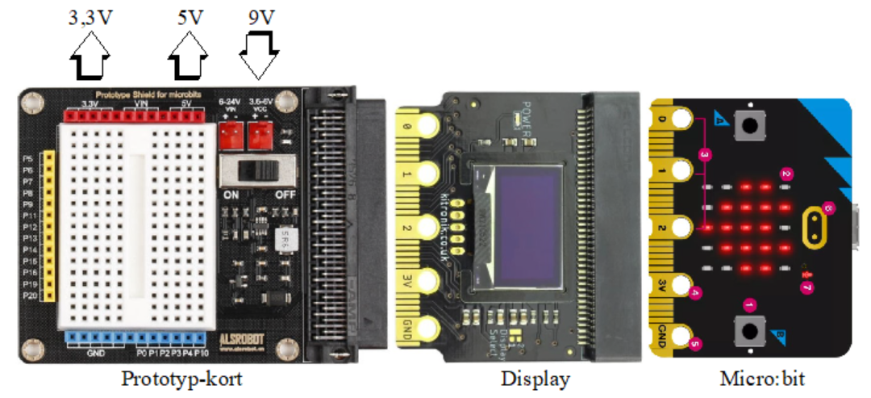
Bruk av bread board og displaykort
Flott for uttesting av CanSat før man ev. lodder opp kretsen.

Slide 14
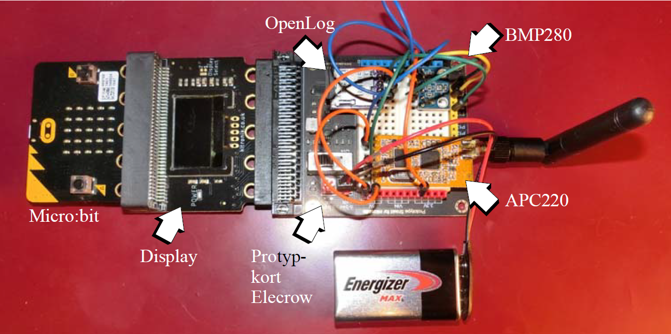
Bruk av bread board og displaykort

Slide 15
Kode for skriving til SD-kort og Radio

Slide 16
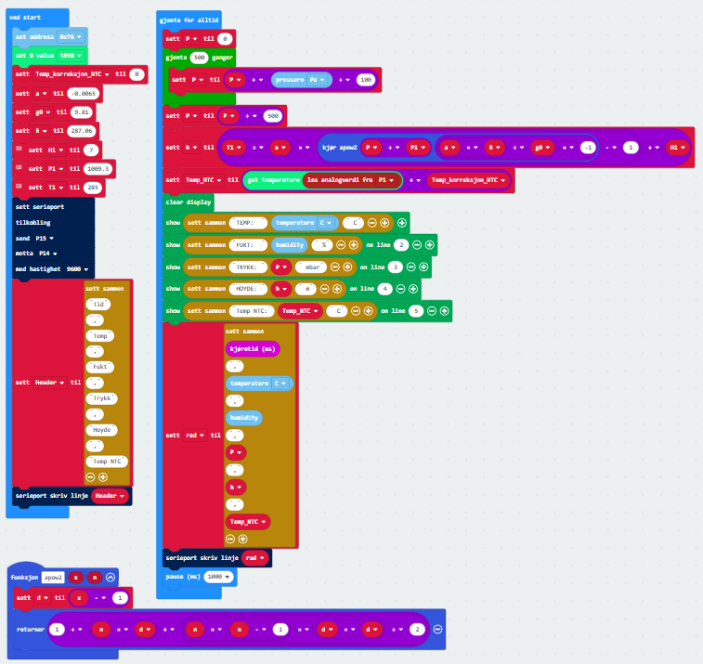
Kombinerer det hele
Les av sensorer
  Lufttemp.
  Luftfuktighet
  Lufttrykk
  Lufttemp NTC
  Akselerasjon (int)
  Magnetfelt (int)
Skriv til display (test)
Beregner høyden
Skriv til SD-kort
Skriv til sender

Slide 17
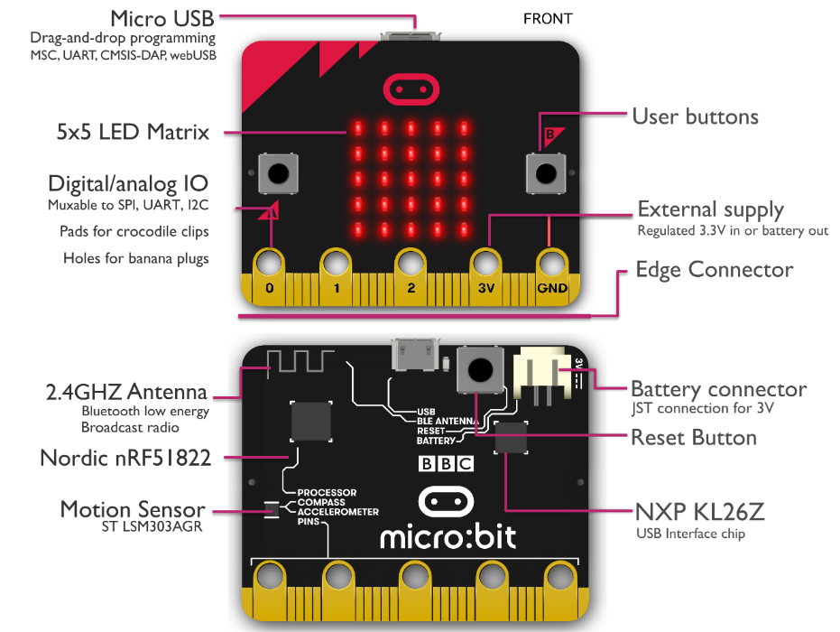
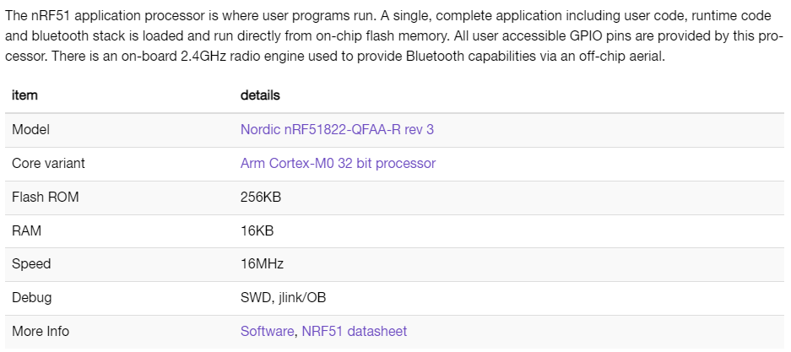
Maks størrelse programmer Micro:bit V1

Slide 18
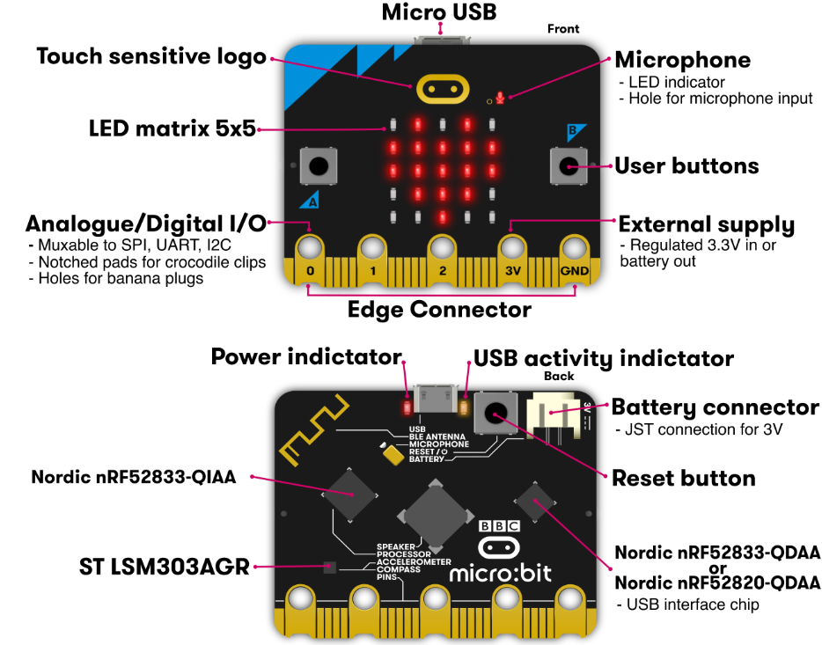
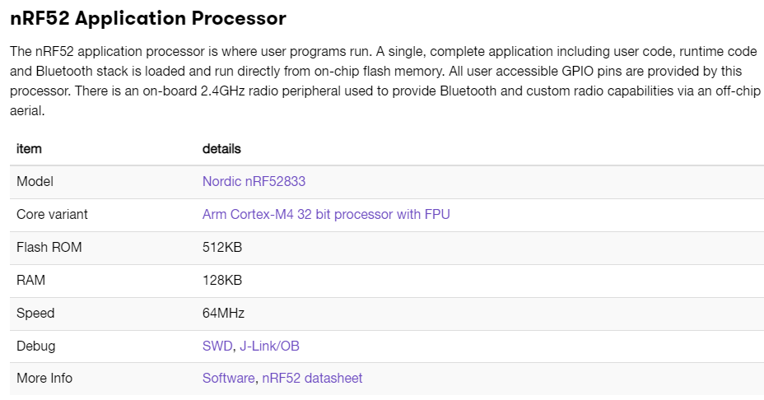
Maks størrelse programmer Micro:bit V2

Slide 19
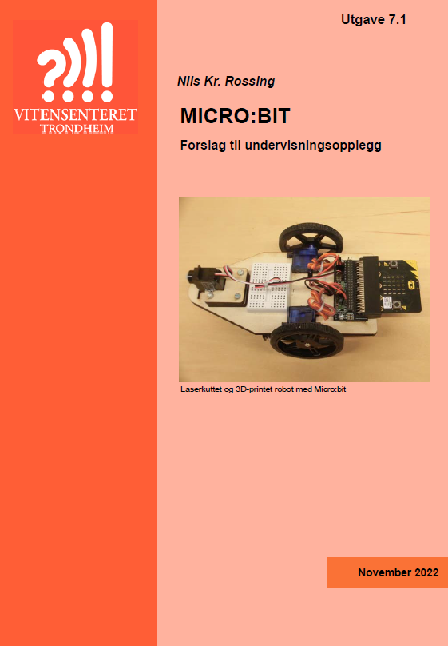
Dokumentasjon
Micro:bit - Forslag til undervisningsopplegg
Inneholder beskrivelse av ulike prosjekter
Høydemåler
CanSat
Turbidimeter
Fjernstyrt robot
M.fl.

